Slide 1
ВСЕРОССИЙСКИЙ КОНКУРС
«УЧИТЕЛЬ ГОДА РОССИИ - 2014»
Бернгардт Т.Д.
Красноярский край
Действия контроля и оценки как основа умения учиться
Методический семинар

Slide 2
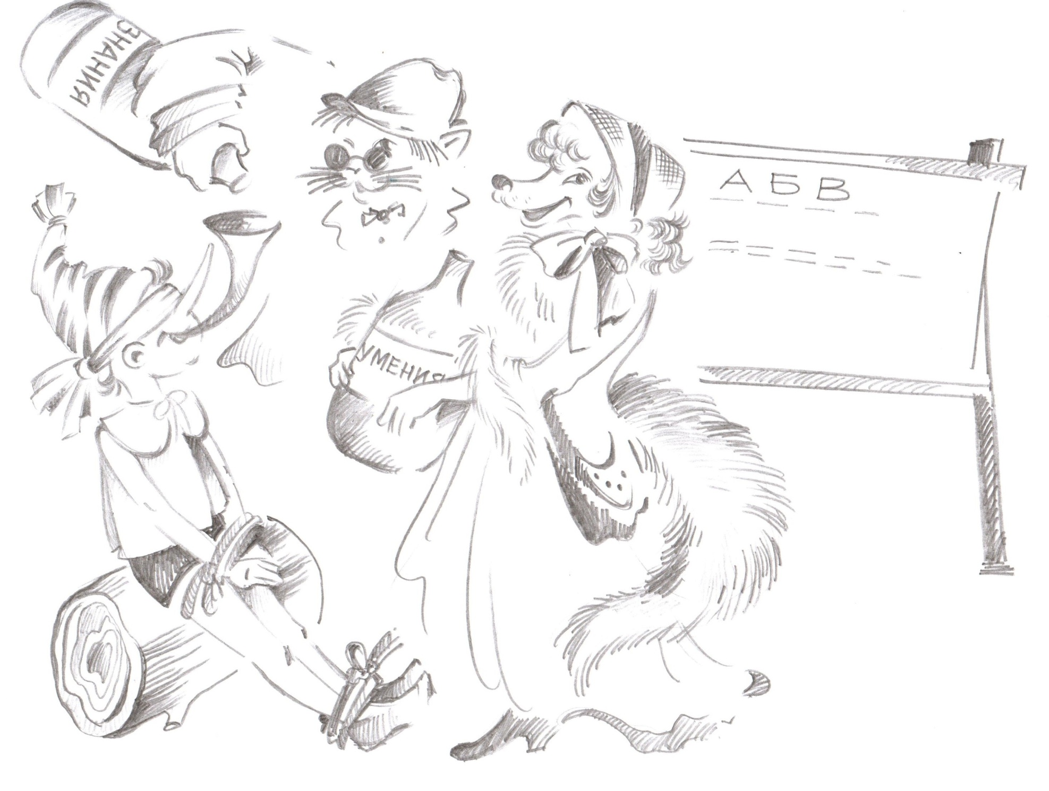
«Неграмотным человеком завтрашнего дня будет не тот, кто не умеет читать, а тот, кто не научится учиться»
Э. Тоффлер
Требования к результатам
освоения ООП НОО
- освоенные обучающимися УУД, обеспечивающие овладение ключевыми компетенциями, составляющими основу умения учиться.

Slide 3
С умения контролировать и оценивать свои результаты… начинается учебная самостоятельность ученика, переход от простого старательного ученика к постоянно совершенствующемуся, умеющему учиться. Воронцов А.Б.
действия контроля и оценки
учебные действия
действия целепо-лагания
умение учиться

Slide 4
Направления педагогических исследований проблемы контроля и оценки
Педагогическая технология контроля и оценки в системе развивающего обучения Д.Б. Эльконина - В.В. Давыдова
Воронцов А.Б.
Диагностика усвоения учащимися знаний и умений
Е.К. Артищева, 1997;
В.П. Беспалько, 1968;
З.И. Калмыкова, 1968;
М.Б. Кравченко, 1979;
Н.С. Митрейкина, 1998;
И.С. Ордынская, 1999;
В.П. Симонов, 1995 и др.
Определение функций контроля и оценки на разных этапах процесса обучения
В.П. Беспалько, 1962;
Р.Ф. Кривошапова, 1976;
В.В.Краевский, 1978;
И.Я. Лернер, 1978,1983;
Б.Т. Лихачев, 1983;
Е.И. Перовский, 1956;
М.Н. Скаткин, 1980 и др.
Разработка конкретных методик проведения текущего и тематического контроля
А. Анастази, 1982;
М.М. Балашов, 1988;
Т.А. Ильина, 1967;
В.А. Коринская , 1964;
В.И. Лозовская, 1972;
А.Н. Майоров, 1996;
Н.А. Шубин
Построение критериев
и шкал измерения
В.Г. Беспалько, 1968;
А.Н. Майоров, 1997;
В.И. Огорелков, 1970;
Н.М. Розенберг, 1979; и др.
Позволяет педагогу осуществлять решение двух типов задач:
задачи, связанные с формированием ЗУНов;
задачи, связанные с развитием учащихся (их учебной деятельности, мышления, умения учиться).
Подходы к педагогике сотрудничества и организации совместной деятельности учащихся
Ш.А. Амонашвили,
В.К. Дьяченко,
Г .А. Цукерман,и др.
Выявление условий формирования у учащихся умений самоконтроля и самооценки
М. Амтаниус, 1978;
К. Деметер, 1981;
Г.П. Кукла, 1985;
И.М. Чередов, 1980 и др.

Slide 5
Действия контроля и оценки как основа умения учиться
Цель: формирование умения учиться у младших школьников.
Задачи:
освоить педагогическую технологию контроля и оценки ( автор Воронцов А.Б.) средствами УМК «Начальная школа XXI века»;
формировать положительное отношение у учащихся к действиям контроля и оценки.

Slide 6
Условия формирования действий контроля и оценки
Безотметочное обучение с постепенным переходом к отметочному.
Обязательное обсуждение с детьми критериев оценивания работы.
Выдерживание всех этапов формирования контрольно-оценочной деятельности младших школьников.

Slide 7
Этапы формирования контрольно-оценочной деятельности
1 этап
1 класс
Переходный от дошкольного к школьному образованию
Виды заданий
Результаты
2 этап
2 кл.- первое полугодие 4 кл.
Совершенствова-ние форм и способов контроля и оценки
Виды заданий
Результаты
3 этап
4 класс второе полугодие
Переходный от начальной к основной школе
Виды заданий
Результаты

Slide 8
Сереже необходимо выполнить упражнение 5 по русскому языку. Придумай название для трех шкал, чтобы оценить его работу.
Упражнение 5.
Спиши текст. Вставь пропущенные буквы.
Х…дила курочка с цыплятами по дв….ру. Вдруг пошел дождик. Курочка на з...мельку присела и перы…ки растопырила. Клю… подняла и пищит.

Slide 9
Педагогические средства
ученик
родитель
учитель
Тетрадь моих открытий
Портфель достижений
Дидактические игры
Справочник ошибок
Карта знаний
Портфель достижений
Урок успеха
Листы успеха
Оценочные шкалы
Листы информирования
Родительские консультации
Практические занятия для родителей

Slide 10
Педагогические средства
Бланк информирования родителей
Карта знаний
Справочник ошибок
Дидактические игры
Листы успеха
Оценочные шкалы
Педагогические средства формирования контрольно-оценочной деятельности младших школьников (из опыта работы)

Slide 11
Метапредметные результаты учащихся

Slide 12
Результаты независимой экспертизы оценки качества образования

Slide 13
Мои педагогические «открытия» и перспективы
Умение наблюдать за проявлением инициативности и самостоятельности ребенка.
Умение определять продвижения каждого ученика.
Умение определять уровень сложности задания.
Умение проектировать учебные ситуации, направленные на формирование действий контроля и оценки.
Умение организовывать пространство класса.
Цель: формирование умения учиться у младших школьников.
Задача (перспектива):
- формирование действий контроля и оценки во внеурочной деятельности.
Умение выделять трудности каждого ребенка в освоении программы для проектирования или коррекции дальнейшей деятельности по достижению планируемого результата.

Slide 14
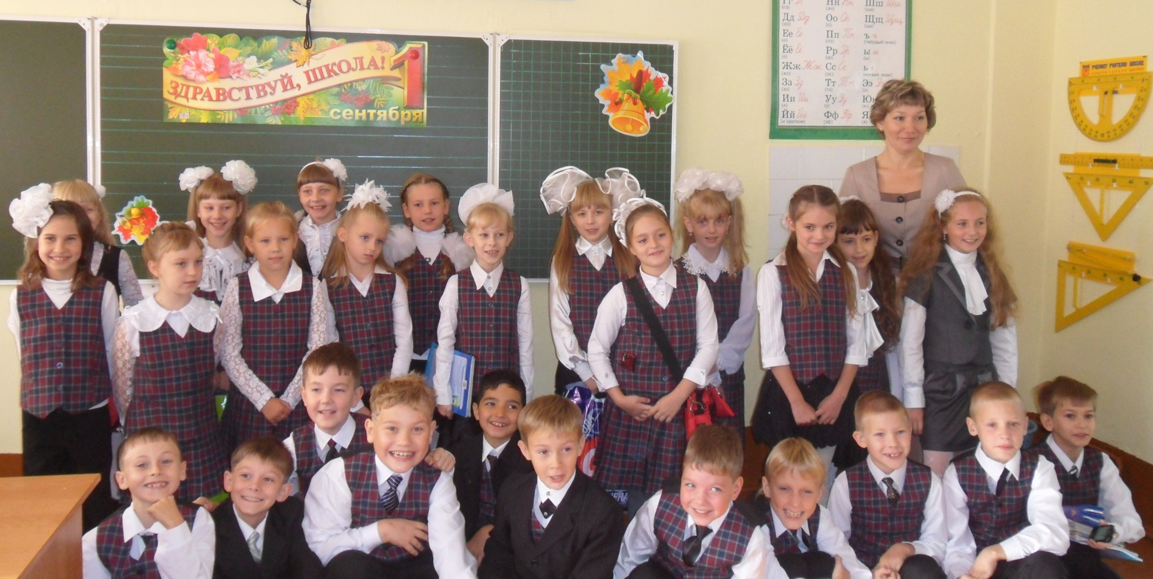
Список использованной литературы
Спасибо за внимание
1. Воронцов А.Б. Практика развивающего обучения. М., 1998
2. Воронцов А.Б., Заславский В.М. Контрольно-оценочная самостоятельность младших школьников как основа учебной самостоятельности подростка.
3. Воронцов А.Б. Педагогическая технология контроля и оценки в учебной деятельности : Система развивающего обучения Д. Б. Эльконина - В.В. Давыдова. СП., 2001
4. Федеральный государственный образовательный стандарт Начальное общее образование

Slide 15
Результаты 1 этапа
обнаруживают сходство, различие в отдельных операциях и результате с готовым образцом, постепенно переходя от детального сопоставления к менее детальному;
отделяют известное от неизвестного в знаниях, в способах действия с предметом;
договариваются о выборе образца для сопоставления;
рассказывают о достижениях по выработанному или назначенному самим ребенком критерию.
по совместно выработанным критериям оценивают свои действия и соотносят свою оценку с оценкой учителя, демонстрируют в ходе обсуждения и оценивания понимание критериев;

Slide 16
Результаты 2 этапа
формулируют требования к проверочным заданиям;
устанавливают возможные причины ошибок и планируют способы их ликвидации;
выделяют критерии для оценки;
классифицируют задания по сложности, выбирают объем и уровень сложности заданий для индивидуальной самостоятельной работы;
определяют готовность к предъявлению результата своей работы.
определяют границы применения того или иного способа действия;

Slide 17
Результаты 3 этапа
выход на полный цикл контроля и оценки;
сформированность основ умения учиться.
сформированность самоконтроля и самооценки как индивидуальных способностей;

Slide 18
Виды заданий (1 этап)
Сравни:
- две картинки, два действия и найди различия;
- два решения;
- сравни и повтори движения (в игре).
Выбери образец для сопоставления и сопоставь письменную работу с образцом.
Выдели и придумай название для оценочных шкал.

Slide 19
Виды заданий (2 этап)
Составь задание:
- которое решается таким же способом;
- с «ловушкой» (недостающие или избыточные данные).
Найди в задании, составленном для тебя учителем/товарищами, ошибки и исправь их.
Определи в задании «ловушки».
Реши задание несколькими способами, сравни свои решения с решениями товарищей, выбери наиболее удачные.
Объясни доказательство или решение задания одноклассникам.

Slide 20
Виды заданий (3 этап)
Определи то, что будет проверяться в задании.
Составь задание, которое проверяет умение ученика складывать многозначные числа (в т.ч. задания с «ловушками»).
Выдели мелкие действия-шаги в задании и определи его сложность.
Сделай образец для проверки этого задания.
Назови допущенную ошибку, подумай почему ученик ошибся. Составь «Справочник ошибок» для этого задания.

